Slide 1


Slide 2

ينصح باعتماد صيغة عرض الشرائح (mode diaporama) أثناء تقديم الدرس في القسم بالنقر على أيقونة العرض كما هو موضح.

Slide 3






تعيين تلميذ(ة) للإجابة
توجيهات و شرح التعليمات
عرض فيديو
المرور بين الصفوف للمساعدة و تصحيح الإنجازات
عمل في ثنائيات
نهاية الشريط، المرور إلى الشريحة الموالية.

Slide 4

تنظيم حصص الأسبوع الخامس
اليوم 3 -
اليوم 1 -
معجم
ورشة الكتابة : صرف و تحويل - مراجعة و توليف
ورشة الكتابة: تراكيب – مراجعة و توليف
طلاقة
ورشة القراءة1 : معجم وأساليب – مراجعة و توليف
تحدث
اليوم 4 -
اليوم2 -
طلاقة
ورشة الكتابة : إنتاج كتابي1: مراجعة و توليف
ورشة الكتابة: إنتاج كتابي 2: مراجعة و توليف
طلاقة
ورشة القراءة1 : استراتيجيات الفهم – مراجعة و توليف

Slide 5






هيكلة حصة اليوم
- 01 افتتاح الحصة
ترحيب
تدبير السلوك
طلاقة
- 02 ورشة القراءة – معجم و أساليب
استراتيجيتي شبكة الكلمة و خريطة الكلمة
أدوات الربط في الحكي.
- 03 تحدث
أخذ الكلمة للتحدث باسترسال

Slide 6

عند نهاية الحصة
على الأقل 80% من المتعلمين سيكونون قادرين على:
قراءة فقرة باسترسال؛
توظيف المعجم المجالي و استراتيجيي شبكة و خريطة الكلمة و أدوات الربط في الإنتاج الشفوي والكتابي.
التدرب على أحذ الكلمة

Slide 7

افتتاح الحصة
افتتاح الحصة
ترحيب
تدبير السلوك
طلاقة

Slide 8

مرحبا بكم ، سنبدأ حصة اللغة العربية.
اختــتام الحــصة
تحدث
معجم و أساليب
افتتاح الحصة

Slide 9



قبل أن نبدأ حصة اليوم، سنتذكر السلوكيات التي تعلمناها. ما الذي يرمز له كل مشهد ؟
اختــتام الحــصة
تحدث
معجم و أساليب
افتتاح الحصة
؟
؟
؟

Slide 10


ضعوا اللوحة والكراسة في القمطر
اختــتام الحــصة
تحدث
معجم و أساليب
افتتاح الحصة

Slide 11
ستتناوبون اليوم على قراءة الفقرة التالية
اختــتام الحــصة
تحدث
معجم و أساليب
افتتاح الحصة
وَسَطَ تُرابِ جَبَلِ إيغودَ، اِكْتَشَفَ ٱلْعُلَماءُ أَحَدَ أَهَمِّ ٱلْآثارِ ٱلْإِنْسانِيَّةِ: عَثَروا عَلى بَقايا عِظامٍ تَعودُ إِلى أَكْثَرَ مِنْ ثَلاثِمِئَةِ أَلْفِ سَنَةٍ، وَهِيَ مِنْ أَقْدَمِ ٱلْحَفْرِيّاتِ ٱلْبَشَرِيَّةِ في ٱلْعالَمِ. أَظْهَرَتِ ٱلدِّراساتُ أَنَّ هَذا ٱلْاِكْتِشافَ يُعَدُّ إِضافَةً عِلْمِيَّةً تُغَيِّرُ تاريخَ وُجودِنا عَلى ٱلْأَرْضِ. اَلْعالِمُ "جونْ جاكْ هوبْلينْ" وَفَريقُهُ ٱسْتَخْدَموا تِقْنِيّاتٍ مُتَطَوِّرَةً لِتَحْليلِ ٱلْعِظامِ وَٱلْأَدَواتِ ٱلْحَجَرِيَّةِ ٱلَّتي وَجَدوها، لِيُثْبِتوا أَنَّ ٱلْمَغْرِبَ كانَ مَهْداً لِظُهورِ أَقْدَمِ إِنْسانٍ عاقِلٍ في ٱلْعالَـمِ.

Slide 12
لنتذكر قواعد استعمال علامات الترقيم.
اختــتام الحــصة
تحدث
معجم و أساليب
افتتاح الحصة
عَلامَةُ ٱلتَّرْقيمِ | رَمْزُها | مَتى تُسْتَعْمَلُ؟
اَلنُّقْطَةُ | . | - توضَعُ عِنْدَ نِهايَةِ جُمْلَةٍ تَمَّ مَعْناها.
اَلْفاصِلَةُ | ، | - تَفْصِلُ بَيْنَ ٱلْجُمَلِ ٱلْقَصيرَةِ لِجُمْلَةٍ طَويلَةٍ مُتَّصِلَةٍ. - توضَعُ بَيْنَ أَنْواعِ ٱلشَّيْءِ وَأَقْسامِهِ.
عَلامَةُ ٱلْاِسْتِفْهامِ | ؟ | - توضَعُ بَعْدَ ٱلْاِسْتِفْهامِ (ٱلسُّؤالِ).
عَلامَةُ ٱلتَّعَجُّبِ | ! | - توضَعُ في نِهايَةِ ٱلْجُمْلَةِ ٱلَّتي نُعَبِّرُ فيها عَنِ ٱلْمَشاعِرِ (إِعْجاب، تَذَمُّر، فَرَح، حُزْن...).

Slide 13
دقيقتان لكل مشارك:سأتأكد من قراءتكم بدقة و استرسال و نبر مناسب.
انتبهوا عليكم قراءة النص قبل أن يختفي
اختــتام الحــصة
تحدث
معجم و أساليب
افتتاح الحصة
وَسَطَ تُرابِ جَبَلِ إيغودَ، اِكْتَشَفَ ٱلْعُلَماءُ أَحَدَ أَهَمِّ ٱلْآثارِ ٱلْإِنْسانِيَّةِ: عَثَروا عَلى بَقايا عِظامٍ تَعودُ إِلى أَكْثَرَ مِنْ ثَلاثِمِئَةِ أَلْفِ سَنَةٍ، وَهِيَ مِنْ أَقْدَمِ ٱلْحَفْرِيّاتِ ٱلْبَشَرِيَّةِ في ٱلْعالَمِ. أَظْهَرَتِ ٱلدِّراساتُ أَنَّ هَذا ٱلْاِكْتِشافَ يُعَدُّ إِضافَةً عِلْمِيَّةً تُغَيِّرُ تاريخَ وُجودِنا عَلى ٱلْأَرْضِ. اَلْعالِمُ "جونْ جاكْ هوبْلينْ" وَفَريقُهُ ٱسْتَخْدَموا تِقْنِيّاتٍ مُتَطَوِّرَةً لِتَحْليلِ ٱلْعِظامِ وَٱلْأَدَواتِ ٱلْحَجَرِيَّةِ ٱلَّتي وَجَدوها، لِيُثْبِتوا أَنَّ ٱلْمَغْرِبَ كانَ مَهْداً لِظُهورِ أَقْدَمِ إِنْسانٍ عاقِلٍ في ٱلْعالَـمِ.

Slide 14
كَيْفَ كانَتْ قِراءَةُ زَميلِكُمْ/زَميلَتِكُمْ؟
اختــتام الحــصة
تحدث
معجم و أساليب
افتتاح الحصة
لا | نَعَمْ
 |  | - هَلْ كان ٱلصَّوْتُ مَسْموعاً وَواضِحاً؟
 |  | - هل كانتِ ٱلْقِراءَةُ مُسْتَرْسَلَةً؟
 |  | - هل تَمَّ ٱحْتِرامُ قَواعِدِ ٱلْوَقْفِ؟
 |  | - هل تَمَّ ٱحْتِرامُ قَواعِدِ ٱلْوَصْلِ؟
 |  | - هل تَمَّ ٱلنُّطْقُ ٱلسَّليمُ لِلْأَصْواتِ؟

Slide 15
ورشة القراءة:معجم و أساليب
معجم وأساليب
استراتيجيتي شبكة الكلمة و خريطة الكلمة.
أدوات الربط في الحكي.

Slide 16
سنتكر في هذه الحصة استراتيجيتي شبكة الكلمة و خريطة الكلمة و كذلك أدوات الربط في الحكي
اختــتام الحــصة
تحدث
معجم و أساليب
افتتاح الحصة
إسْتْراتيجِيَّةُ شَبَكَةِ ٱلْكَلِمَةِ
إسْتْراتيجِيَّةُ خَريطَةِ ٱلْكَلِمَةِ
أَدَواتُ ٱلرَّبْطِ في أُسْلوبِ ٱلسَّرْدِ.

Slide 17
من يذكرنا بالخطوات التي نتبعها لتحديد شبكة كلمة؟
اختــتام الحــصة
تحدث
معجم و أساليب
افتتاح الحصة
إسْتْراتيجِيَّةُ شَبَكَةِ ٱلْكَلِمَةِ

Slide 18
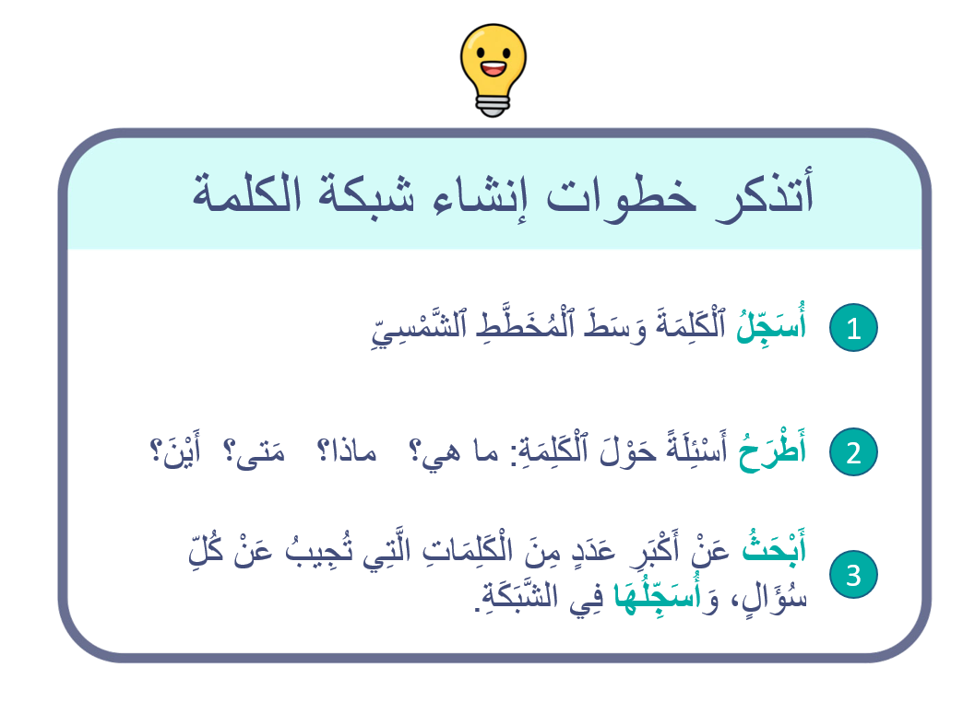
أحسنتم. من يقرأ؟
اختــتام الحــصة
تحدث
معجم و أساليب
افتتاح الحصة

Slide 19
على ألواحكم أتموا شبكة لكمة "تَعاوُنٌ"
اختــتام الحــصة
تحدث
معجم و أساليب
افتتاح الحصة
تَعاوُنٌ

Slide 20
انتبهوا للتصحيح: معنى التعاون:تضامن - مساندة
اختــتام الحــصة
تحدث
معجم و أساليب
افتتاح الحصة
تَضامُنٌ
تَعاوُنٌ
مُسانَدَةُ

Slide 21
مع من نتعاون؟ نتعاون من الزملاء - أصدقاء
اختــتام الحــصة
تحدث
معجم و أساليب
افتتاح الحصة
تَضامُنٌ
تَعاوُنٌ
مُسانَدَةُ
أَصْدِقاءٌ
زُمَلاءٌ

Slide 22
متى نتعاون؟ الدراسة – العمل -
اختــتام الحــصة
تحدث
معجم و أساليب
افتتاح الحصة
اَلْعَمَلُ
تَضامُنٌ
اَلدِّراسَةُ
تَعاوُنٌ
مُسانَدَةُ
أَصْدِقاءٌ
زُمَلاءٌ

Slide 23
ماهي نتائج التعاون؟ النجاح - القوة
اختــتام الحــصة
تحدث
معجم و أساليب
افتتاح الحصة
اَلنَّجاحُ
اَلْقُوَّةُ
اَلْعَمَلُ
تَضامُنٌ
اَلدِّراسَةُ
تَعاوُنٌ
مُسانَدَةُ
أَصْدِقاءٌ
زُمَلاءٌ

Slide 24
على ألواحكم أتموا شبكة لكمة "انتصار"
اختــتام الحــصة
تحدث
معجم و أساليب
افتتاح الحصة
اِنْتِصارٌ

Slide 25
احسنتم .
يجيب الأستاذ على السبورة باستثمار إجابات المتعلمين.
اختــتام الحــصة
تحدث
معجم و أساليب
افتتاح الحصة
اِنْتِصارٌ

Slide 26
الآن سنتذكر خطوات استراتيجية خريطة الكلمة . من يذكرنا بها؟
اختــتام الحــصة
تحدث
معجم و أساليب
افتتاح الحصة
إسْتْراتيجِيَّةُ خَريطَةِ ٱلْكَلِمَةِ

Slide 27
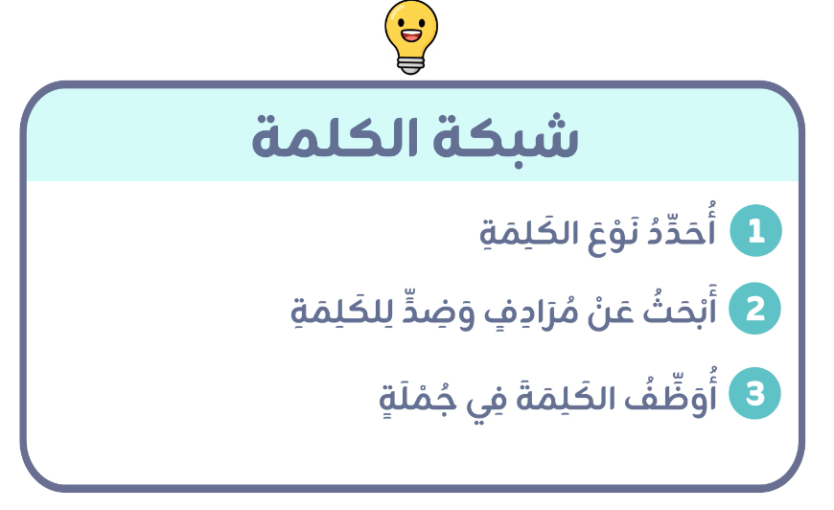
أحسنتم. من يقرأ؟
اختــتام الحــصة
تحدث
معجم و أساليب
افتتاح الحصة
خَريطَـــةُ ٱلْكَلِمَــــةِ

Slide 28
على ألواحكم أتموا خريطة كلمة "فَقيرٌ"
اختــتام الحــصة
تحدث
معجم و أساليب
افتتاح الحصة
اَلنَّوْعُ:
فَقيرٌ
اَلضِّدُّ:
اَلْمُرادِفُ:
اَلْجُمْلَةُ:

Slide 29
أحسنتم. نحدد أولا نوع الكلمة:اسم
اختــتام الحــصة
تحدث
معجم و أساليب
افتتاح الحصة
اِسْمٌ
اَلنَّوْعُ:
فَقيرٌ
اَلضِّدُّ:
اَلْمُرادِفُ:
اَلْجُمْلَةُ:

Slide 30
ثانيا نحدد مرادفها:مُحْتاجٌ
اختــتام الحــصة
تحدث
معجم و أساليب
افتتاح الحصة
اِسْمٌ
اَلنَّوْعُ:
فَقيرٌ
اَلْمُرادِفُ:
اَلضِّدُّ:
مُحْتاجٌ
اَلْجُمْلَةُ:

Slide 31
ثالثا نحدد ضدها: غَنِيٌّ
اختــتام الحــصة
تحدث
معجم و أساليب
افتتاح الحصة
اِسْمٌ
اَلنَّوْعُ:
فَقيرٌ
اَلْمُرادِفُ:
اَلضِّدُّ:
مُحْتاجٌ
غَنِيُّ
اَلْجُمْلَةُ:

Slide 32
أخيرا نركب الكلمة في جملة مفيدة:نَمُدٌّ يَدَ ٱلْمُساعَدَةِ لِكُلِّ فَقيرٍ.من يقرأ؟
اختــتام الحــصة
تحدث
معجم و أساليب
افتتاح الحصة
اِسْمٌ
اَلنَّوْعُ:
فَقيرٌ
اَلْمُرادِفُ:
اَلضِّدُّ:
مُحْتاجٌ
غَنِيُّ
اَلْجُمْلَةُ:
نَمُدٌّ يَدَ ٱلْمُساعَدَةِ لِكُلِّ فَقيرٍ.

Slide 33
على ألواحكم أتموا خريطة كلمة "سَريعٌ"
اختــتام الحــصة
تحدث
معجم و أساليب
افتتاح الحصة
اَلنَّوْعُ:
سَريعٌ
اَلضِّدُّ:
اَلْمُرادِفُ:
اَلْجُمْلَةُ:

Slide 34
احسنتم .
يجيب الأستاذ على السبورة باستثمار إجابات المتعلمين.
اختــتام الحــصة
تحدث
معجم و أساليب
افتتاح الحصة
اَلنَّوْعُ:
سَريعٌ
اَلضِّدُّ:
اَلْمُرادِفُ:
اَلْجُمْلَةُ:

Slide 35
الآن سنتذكر بعض أدوات الربط في أسلوب السرد . من يذكرنا بها؟
اختــتام الحــصة
تحدث
معجم و أساليب
افتتاح الحصة
أَدَواتُ ٱلرَّبْطِ في أُسْلوبِ ٱلسَّرْدِ.

Slide 36
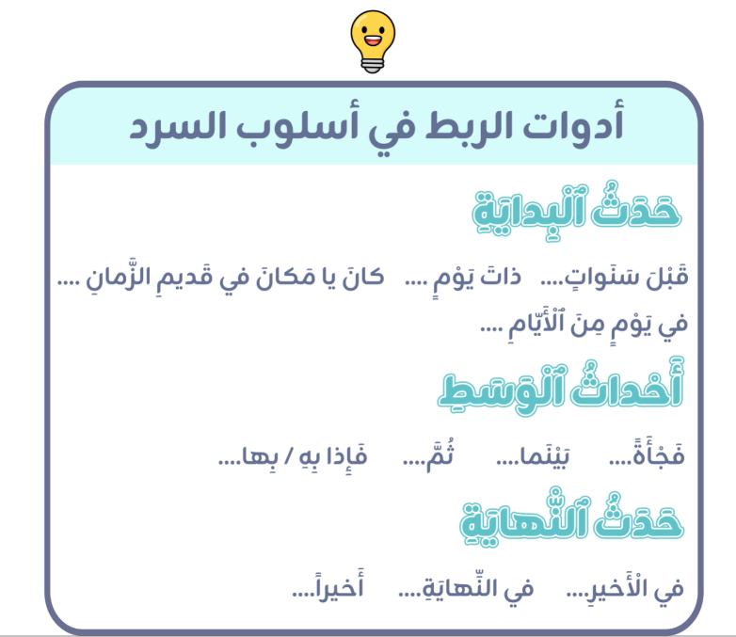
أحسنتم. من يقرأ؟
اختــتام الحــصة
تحدث
معجم و أساليب
افتتاح الحصة

Slide 37
الآن على ألواحكم اكتبوا أداة الربط المناسبة مكان النقط
اختــتام الحــصة
تحدث
معجم و أساليب
افتتاح الحصة
قَبْلَ سَنَواتٍ، كانَتِ ٱلْقَرْيَةُ صَغيرَةً، ..............فَقَدْ أَصْبَحَتْ مَدينَةً كَبيرَةً.

Slide 38
أحسنتم. انتبهوا للتصحيح:أَمّا ٱلآنَ
اختــتام الحــصة
تحدث
معجم و أساليب
افتتاح الحصة
قَبْلَ سَنَواتٍ، كانَتِ ٱلْقَرْيَةُ صَغيرَةً، أَمّا ٱلآنَ فَقَدْ أَصْبَحَتْ مَدينَةً كَبيرَةً.

Slide 39
الآن على ألواحكم اكتبوا أداة الربط المناسبة مكان النقط
اختــتام الحــصة
تحدث
معجم و أساليب
افتتاح الحصة
كُنْتُ أَلْعَبُ في ٱلْحَديقَةِ، .......... بَدَأَ ٱلْمَطَرُ يَنْزِلُ.

Slide 40
أحسنتم. انتبهوا للتصحيح:فَجْأَةً
اختــتام الحــصة
تحدث
معجم و أساليب
افتتاح الحصة
كُنْتُ أَلْعَبُ في ٱلْحَديقَةِ، فَجْأَةً بَدَأَ ٱلْمَطَرُ يَنْزِلُ.

Slide 41
الآن على ألواحكم اكتبوا أداة الربط المناسبة مكان النقط
اختــتام الحــصة
تحدث
معجم و أساليب
افتتاح الحصة
سِرْنا مَسافَةً طَويلَةً، ................. وَصَلْنا إِلى ٱلْبَيْتِ.

Slide 42
أحسنتم. انتبهوا للتصحيح:في ٱلنِّهايَةِ
اختــتام الحــصة
تحدث
معجم و أساليب
افتتاح الحصة
سِرْنا مَسافَةً طَويلَةً، في ٱلنِّهايَةِ وَصَلْنا إِلى ٱلْبَيْتِ.

Slide 43
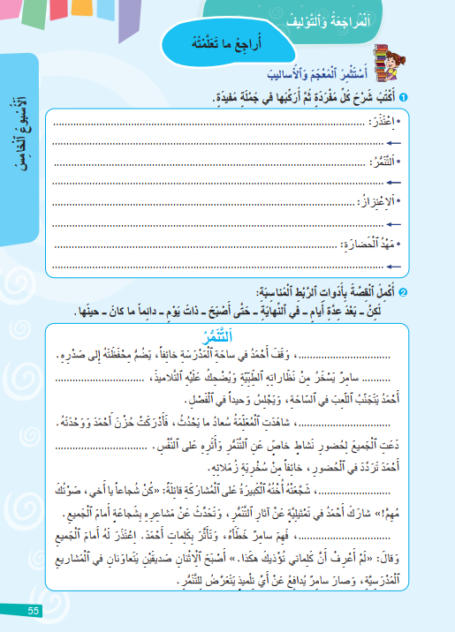
خذوا كراساتكم على الصفحة رقم 55 ثم انجزوا التمرين رقم2:
اختــتام الحــصة
تحدث
معجم و أساليب
افتتاح الحصة

Slide 44
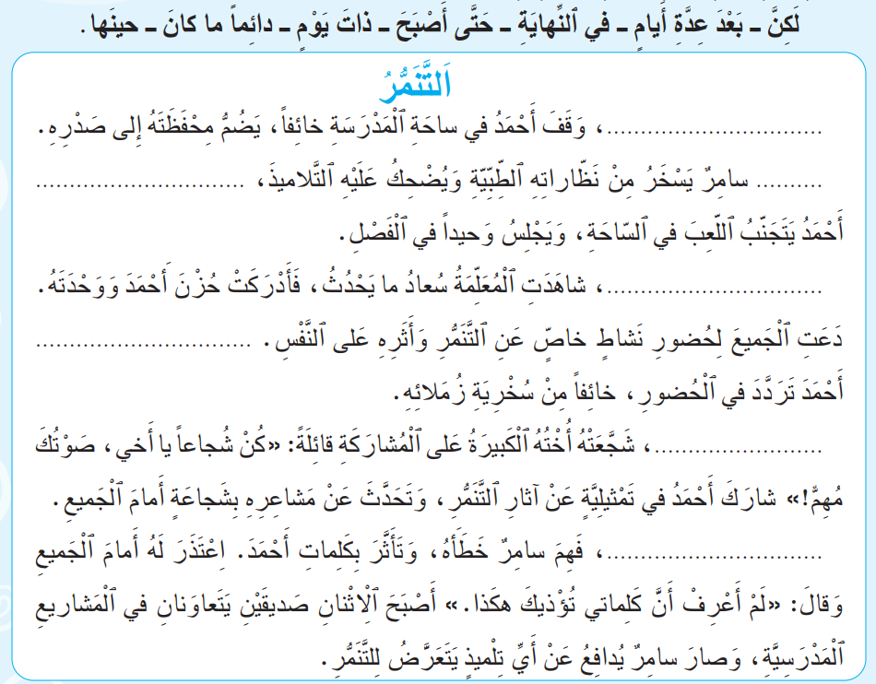
أكمل القصة بأدوات الربط المناسبة:
اختــتام الحــصة
تحدث
معجم و أساليب
افتتاح الحصة

Slide 45
انتبهوا للتصحيح. من يقرأ؟
اختــتام الحــصة
تحدث
معجم و أساليب
افتتاح الحصة
ذاتَ يَوْمٍ
حَتّى أَصْبَحَ
دائِماً ما كانَ
بَعْدَ عِدَّةِ أَيّامٍ
لَكِنَّ
حينَها
في ٱلنِّهايَةِ

Slide 46

استماع و تحدث
تحدث
أخذ الكلمة التحدث باسترسال

Slide 47

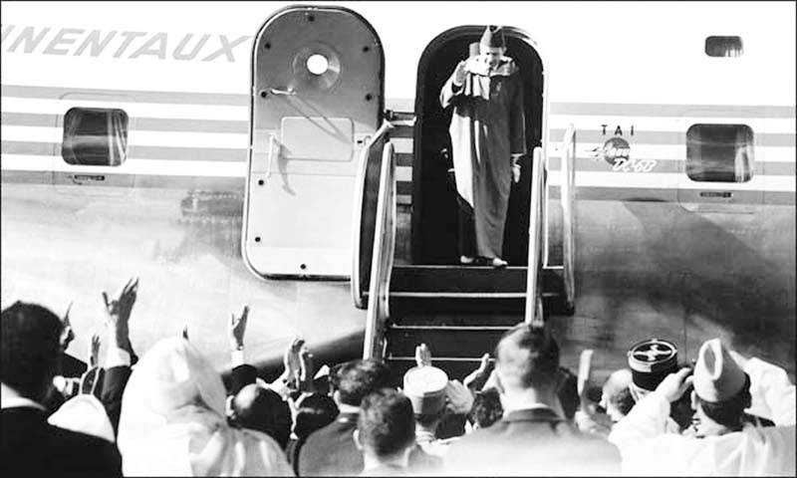
انتبهوا، سأقوم بتسميع نص "عيدُ ٱلْاِسْتِقْلالِ... اِلْتِحامُ ٱلْعَرْشِ وَٱلشَّعْبِ"، استمعوا بتركيز.
تسميع النص مرة واحدة.
اختــتام الحــصة
تحدث
معجم و أساليب
افتتاح الحصة
عيدُ ٱلْاِسْتِقْلالِ... اِلْتِحامُ ٱلْعَرْشِ وَٱلشَّعْبِ

Slide 48
انتبهوا، كي تقدموا عرضكم الشفهي استعينوا بالمعلومات التي سجلتموها في دفتركم من نص "عيدُ ٱلْاِسْتِقْلالِ... اِلْتِحامُ ٱلْعَرْشِ وَٱلشَّعْبِ".
اختــتام الحــصة
تحدث
معجم و أساليب
افتتاح الحصة
أَتَذَكَّرُ أَرْبَعَ مَعْلوماتٍ مِنَ ٱلنَّصِّ، وَأُسَجِّلُها:
- .......................................................................................................................................................................
- .......................................................................................................................................................................
- .......................................................................................................................................................................
- ......................................................................................................................................................................

Slide 49
يمكنكم اعتماد ما يلي أثناء التحدث. سأمنحكم 3 دقائق لإعداد عرضكم الشفوي.
اختــتام الحــصة
تحدث
معجم و أساليب
افتتاح الحصة
يُخَلِّدُ ٱلشَّعْبُ ٱلْمَغْرِبِيُّ قاطِبَةً ...................... في ..............
وَهِيَ مُناسَبَةٌ غالِيَةٌ تَزْدانُ فيها ........................................
وَيُعَدُّ هَذا ٱلْحَدَثُ مَحَطَّةً تاريخِيَّةً بارِزَةً في ........................

Slide 50

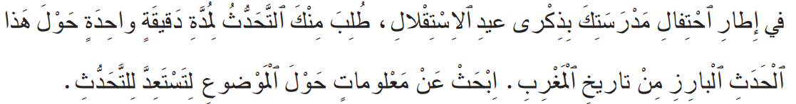
الآن، سأمنح كل واحد منكم دقيقة واحدة للتحدث حول عيد الاستقلال. عليكم التحدث باسترسال.
تناوب متعلمين على التحدث. الحرص على إشراك كل الفئات، وتقويم جودة الإنتاج الشفهي.
اختــتام الحــصة
تحدث
معجم و أساليب
افتتاح الحصة

Slide 51
اختتام الحصة
4
04 - اختتام الحصة
ماذا تعلمتم اليوم ؟
الواجب المنزلي

Slide 52
ماذا تعلمتم اليوم؟
اختــتام الحــصة
تحدث
معجم و أساليب
افتتاح الحصة
في هَذِهِ ٱلْحِصَّةِ
تَدَرَّبْتُ عَلى أَخْذِ ٱلْكَلِمَةِ وَ ٱلتَّحَدُّثِ بِٱسْتِرْسالٍ.
تَدَرَّبْتُ عَلى ٱسْتِعْمالِ ٱسْتَراتيجِيَّتَيْ شَبَكَةِ ٱلْكَلِمَةِ وَ خَريطَةِ ٱلْكَلِمَةِ .
تَدَرَّبْتُ عَلى ٱسْتِعْمالِ أَدَواتِ ٱلرَّبْطِ في أُسْلوبِ ٱلْحَكْيِ.

Slide 53
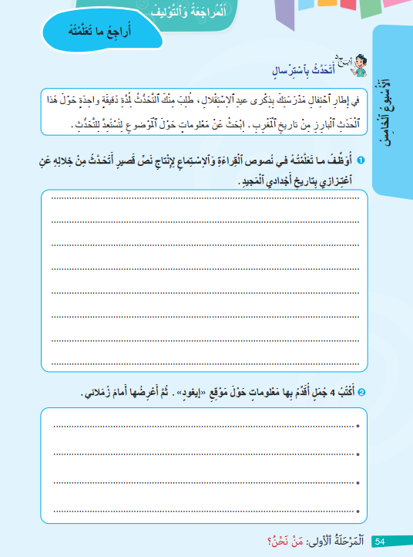
على كراساتكم ص 54 أنجزوا التمرينين 1و 2
اختــتام الحــصة
تحدث
معجم و أساليب
افتتاح الحصة

Slide 54

راجعوا كذلك هذه الدروس في المنزل سنحتاجها في الحصة المقبلة
اختــتام الحــصة
تحدث
معجم و أساليب
افتتاح الحصة
أُراجِعُ تَعَلُّماتي في ٱلْقِراءَةِ:
- اَلْقِراءَةُ ٱلْمَسْحِيَّةُ؛
- اِسْتراتيجِيَّةُ ٱلْكَلِماتِ ٱلْمَفاتيحِ؛

Slide 55


إلى اللقاء في الحصة القادمة
اختــتام الحــصة
تحدث
معجم و أساليب
افتتاح الحصة

Slide 56

بناء على إنجازات المتعلمين خلال الممارسة المستقلة
ما تقديرك لنسبة التحكم في هدف الدرس؟
تسجل النسبة على صفحة اليوم من مذكرة الأستاذ.

